Slide 1
Синтез гистологических изображений
Гилязова Алсу Филюсовна
2022

Slide 2
Синтез гистологических изображений
Гилязова Алсу Филюсовна
к.ф-м.н. Д. В. Сорокин
Москва, 2022

Slide 3
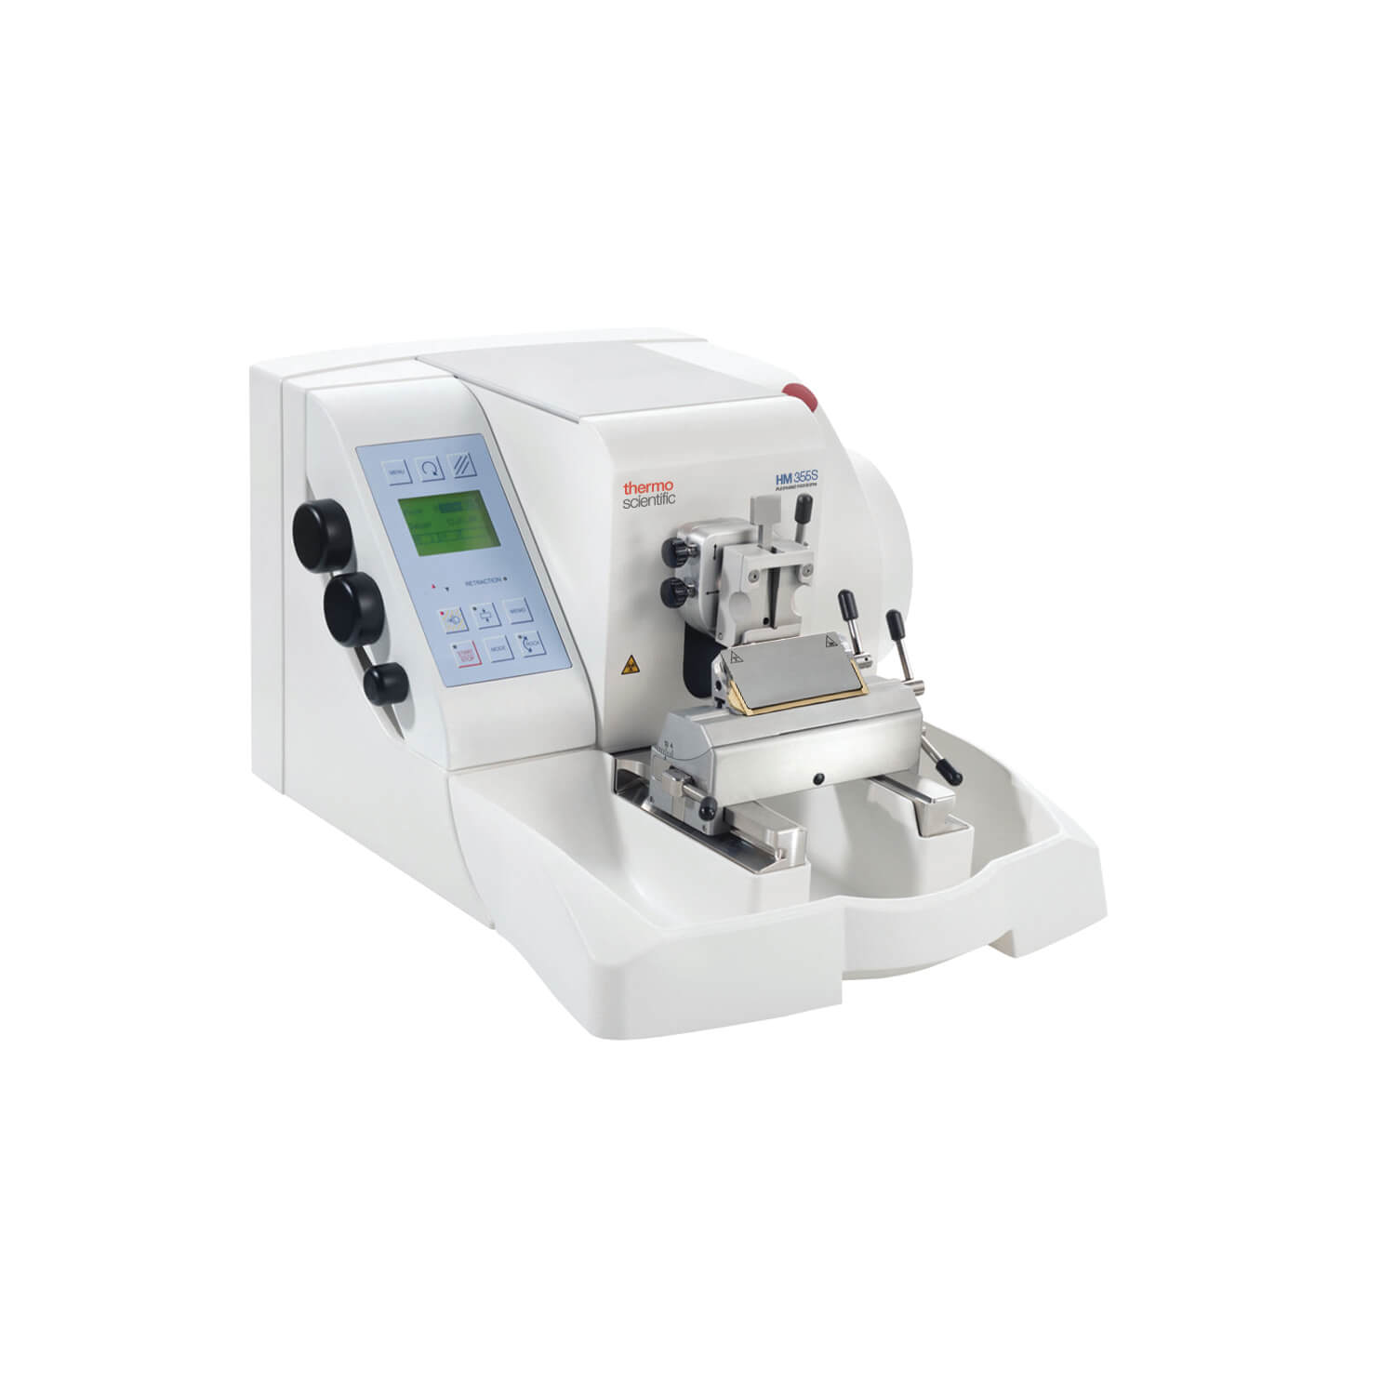
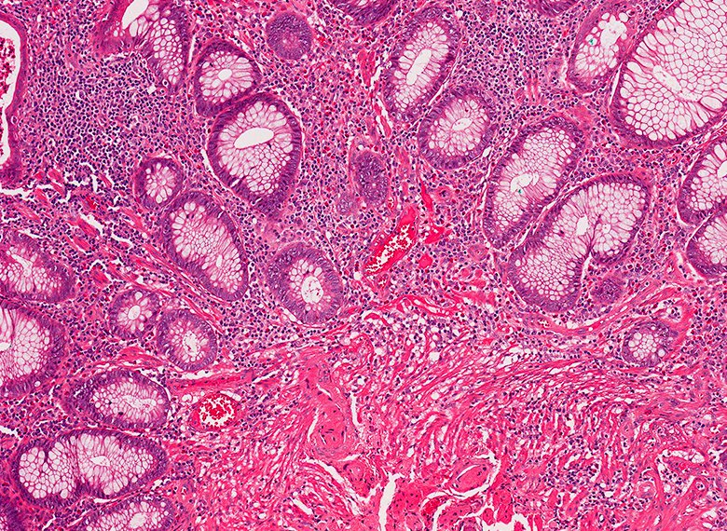
Гистология — раздел биологии, который изучает строение, жизнедеятельность и развитие тканей живых организмов. Обычно это делается рассечением тканей на тонкие слои и с помощью микротома.

Slide 4
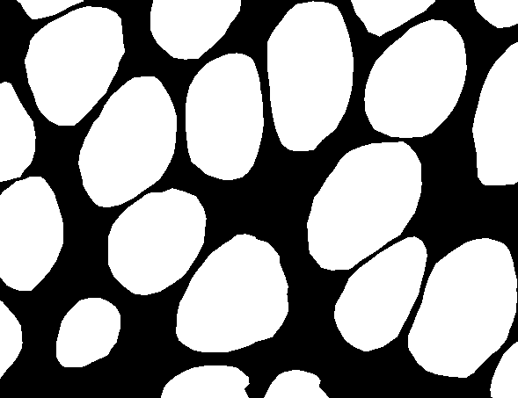
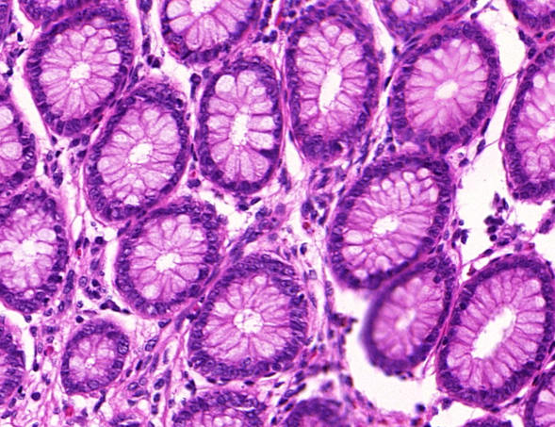
Введение
Необходимо разработать и реализовать метод генерации синтетических гистологических изображений с железами.
Даны существующие наборы гистологических изображений с масками. Необходимо разработать метод синтеза подобных изображений и соответствующих им масок.
Современные методы сегментации в основном основаны на нейронных сетях, для обучения большинства которых требуется большая обучающая выборка. Современные наборы данных, содержащие отсегментированные примеры гистологических изобра жения достаточно малы.

Slide 5
Возможные решения:
Ручная разметка данных специалистами в данной области;
Аугментация существующих данных;
Предобучение сети на другом, большем наборе, и дообучение на существующих данных;
Генерация синтетических данных с последующим подмешиванием их к реальным.

Slide 6
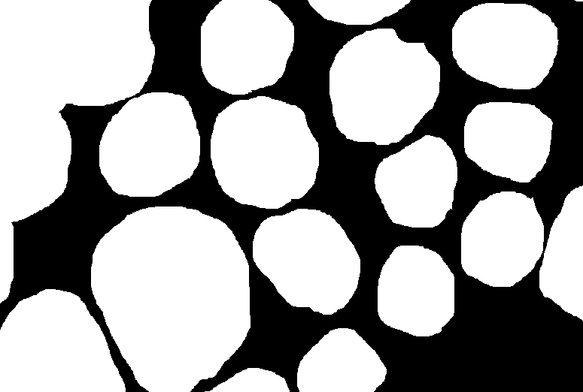
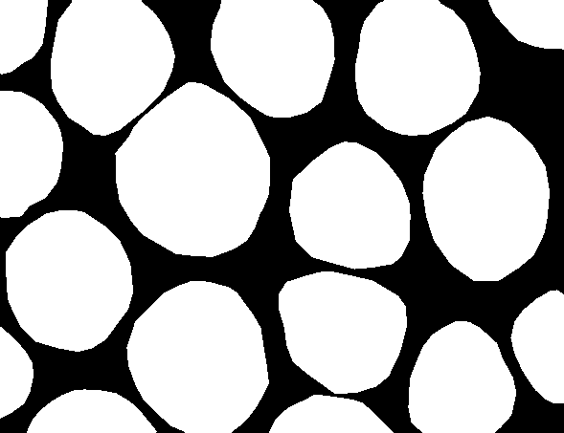
Для генерации синтетических изображений со слизистыми железами важным этапом является генерация реалистичных масок желез.

Slide 7
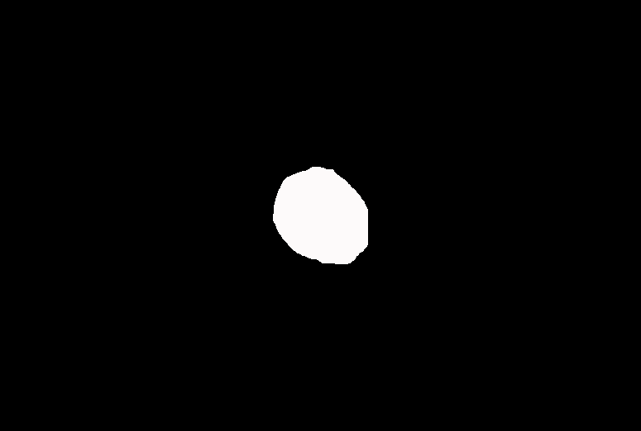
Постановка задачи
Даны изображения масок желез. Необходимо синтезировать бинарные маски отедльных желез, то есть из левого изображения получить правое.

Slide 8
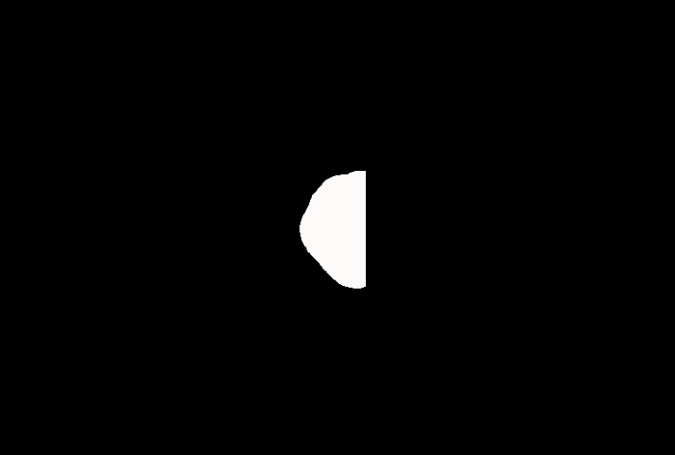
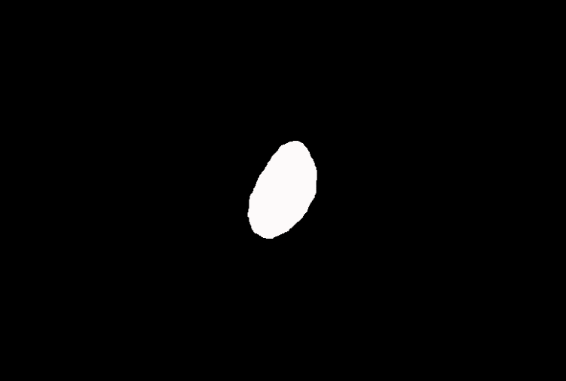
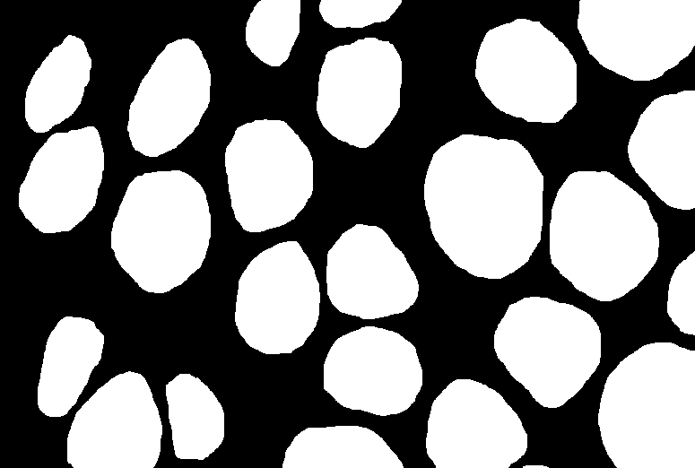
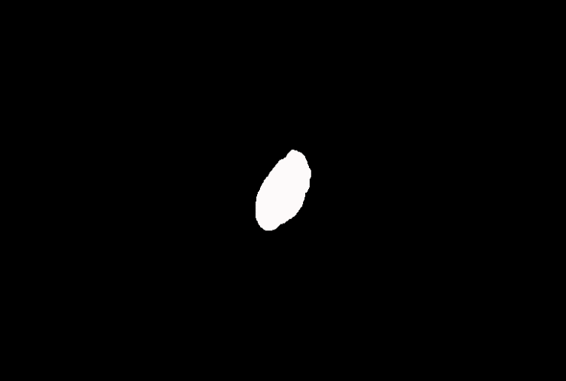
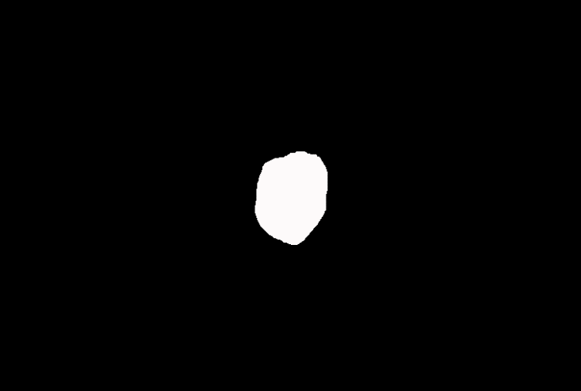
Анализ и обработка данных
Выделение связных компонент.

Slide 9
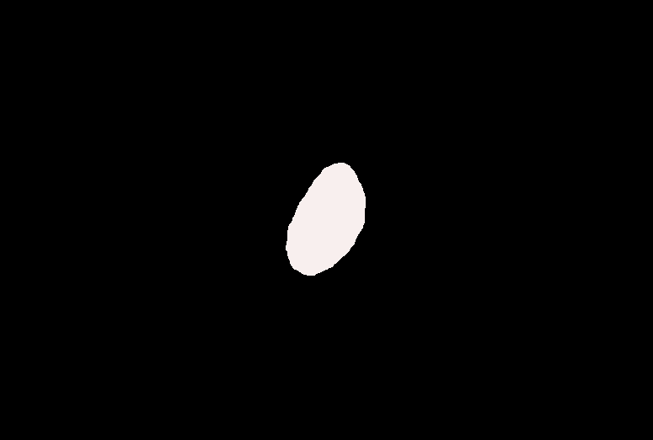
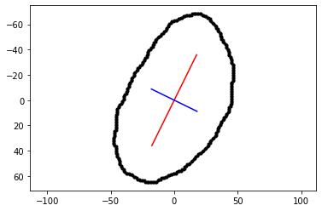
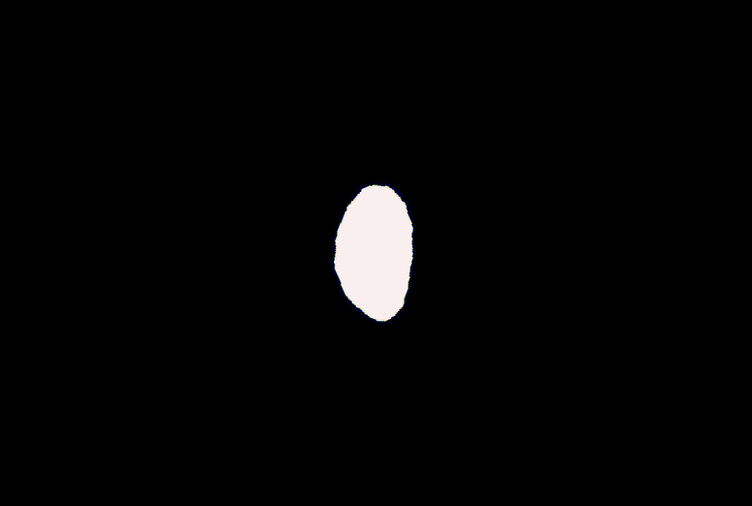
Анализ и обработка данных
PCA
Rotate

Slide 10
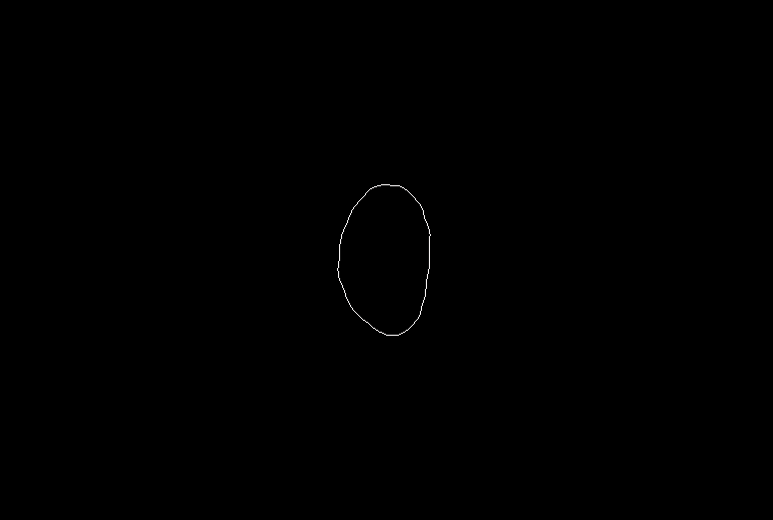
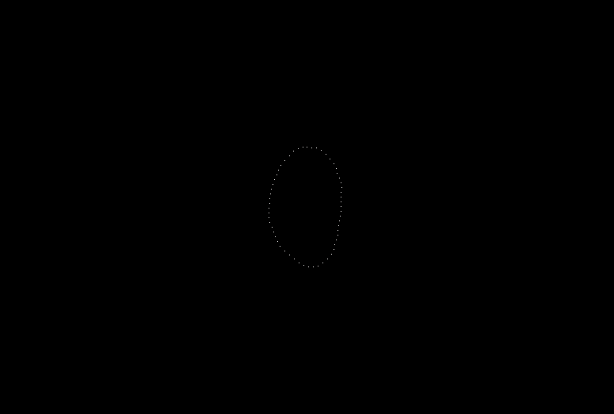
Анализ и обработка данных
Выделение контуров и параметризация кривой.

Slide 11


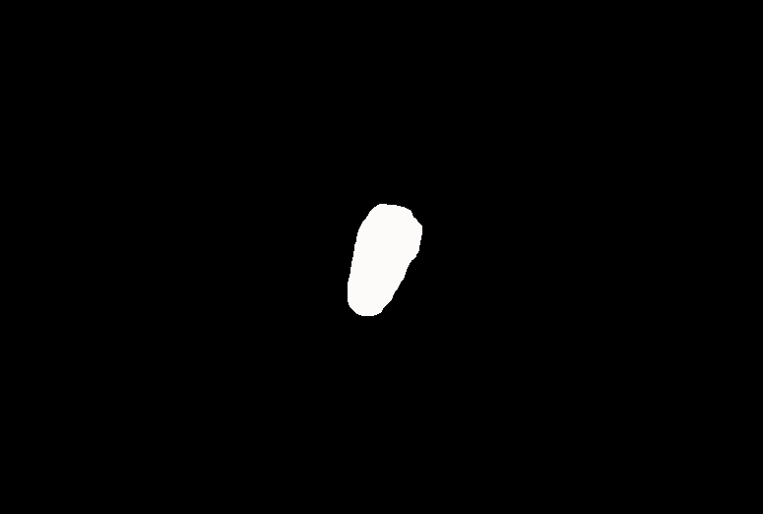
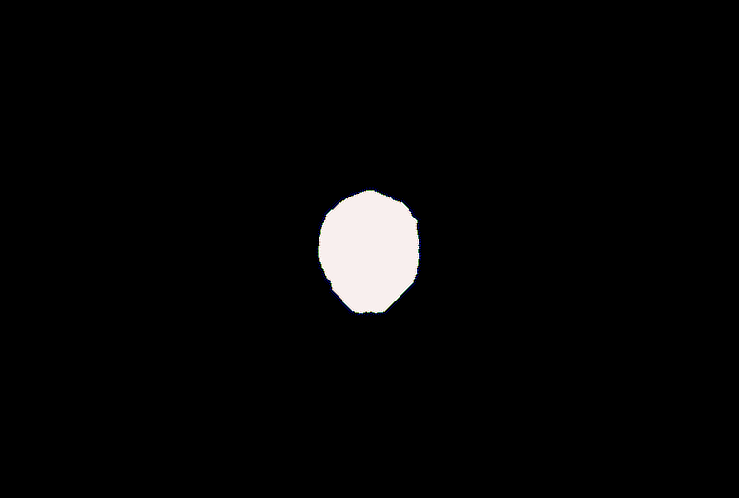
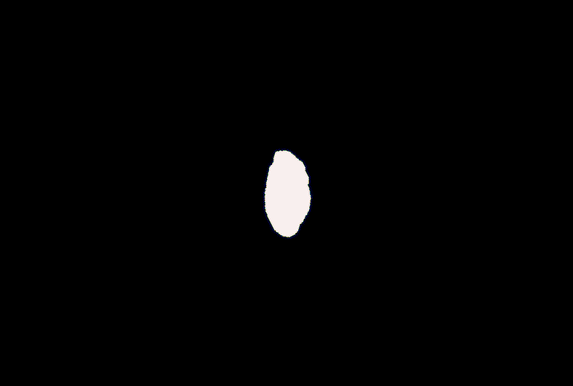
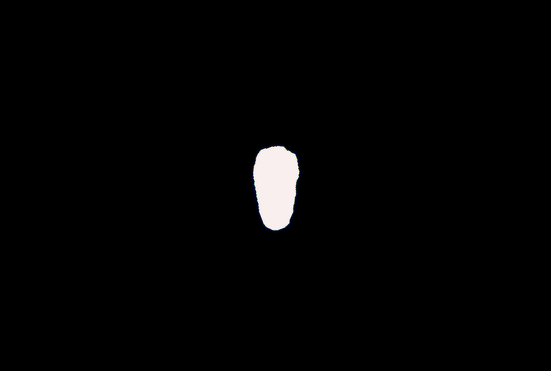
Верхний ряд – изображения до поворота, нижний – после.

Slide 12
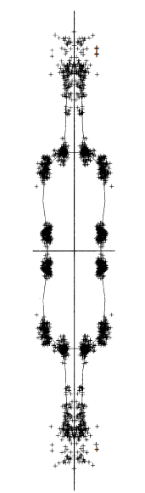
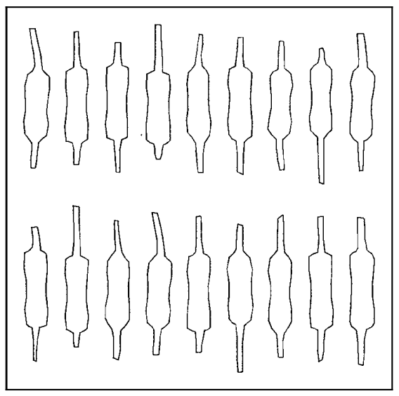
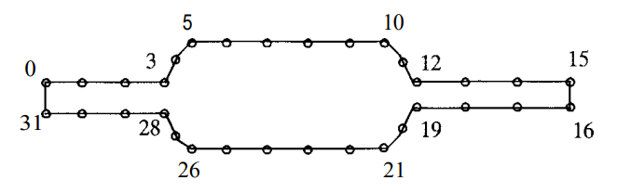
Statistical Shape Models

Slide 13
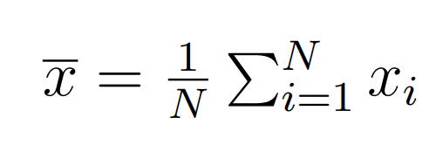
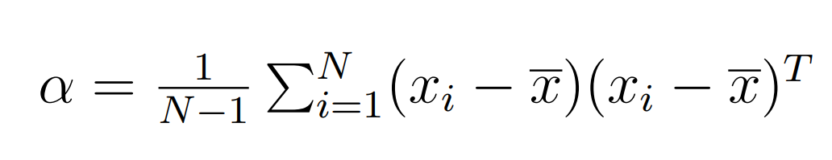
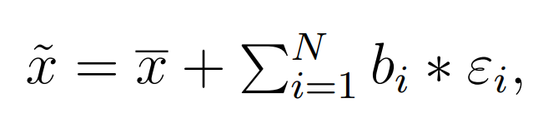
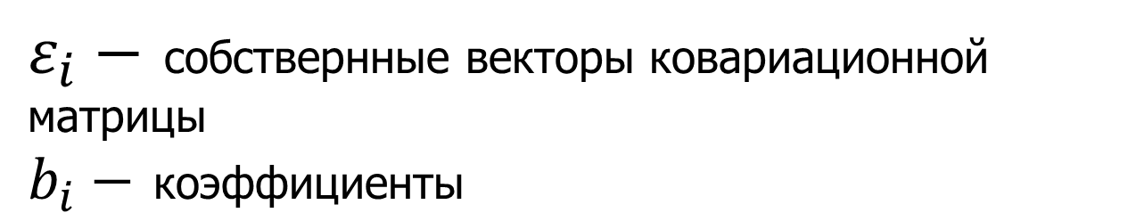
Statistical Shape Models
-средняя форма
-ковариационная
матрица
-новая форма
$ε_{i}−$ собствернные векторы ковариационной матрицы
$b_{i}−$ $\text{коэффициенты}$

Slide 14
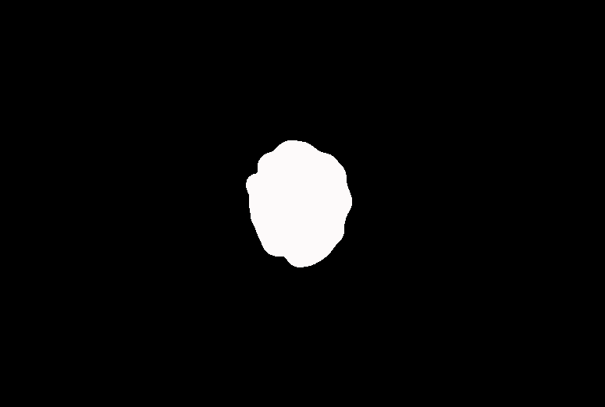
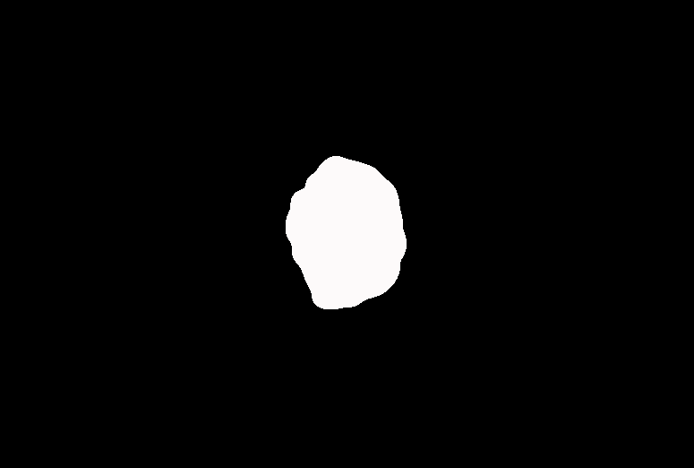
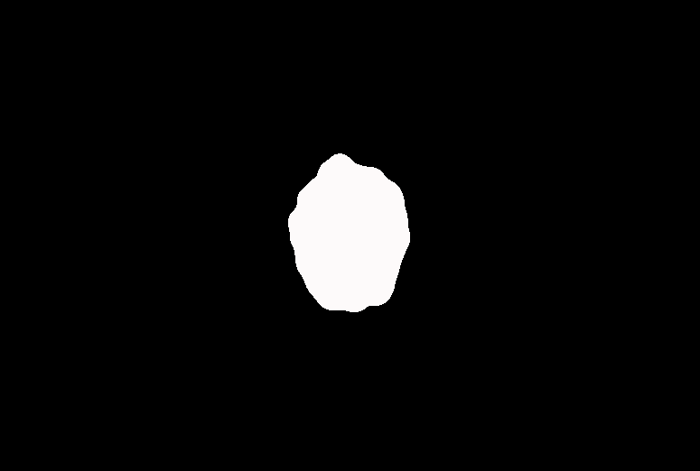
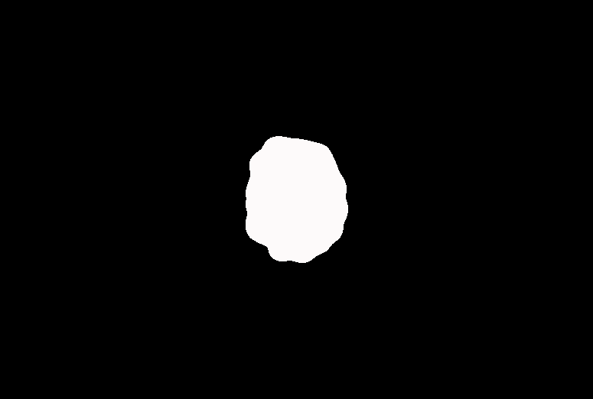
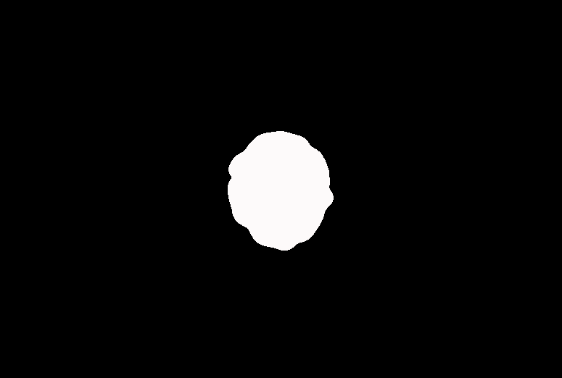
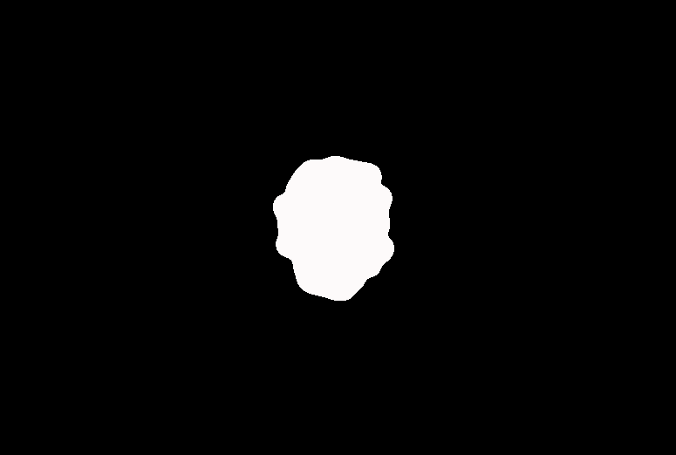
Результат Statistical Shape Models

Slide 15
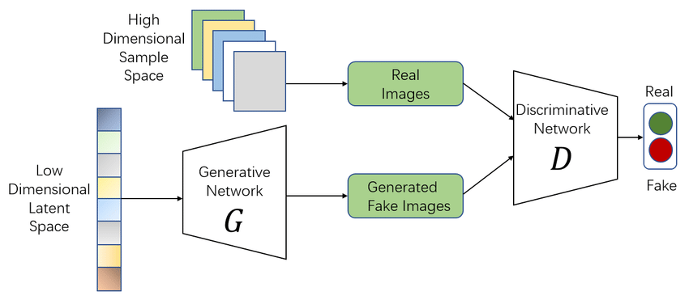
Нейросетевое решение

Slide 16
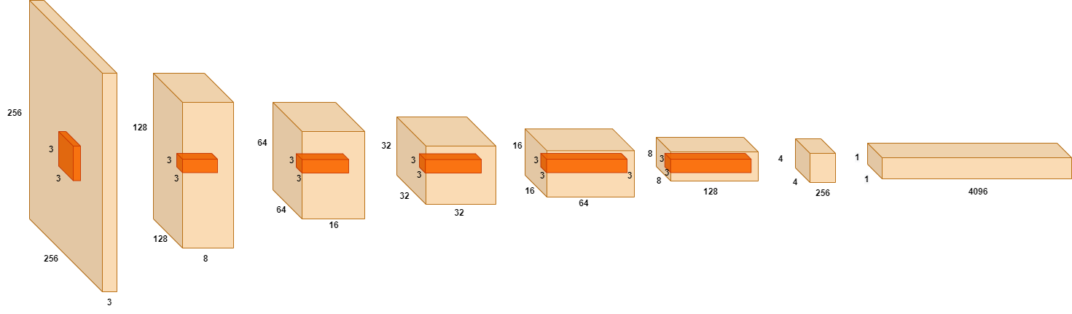
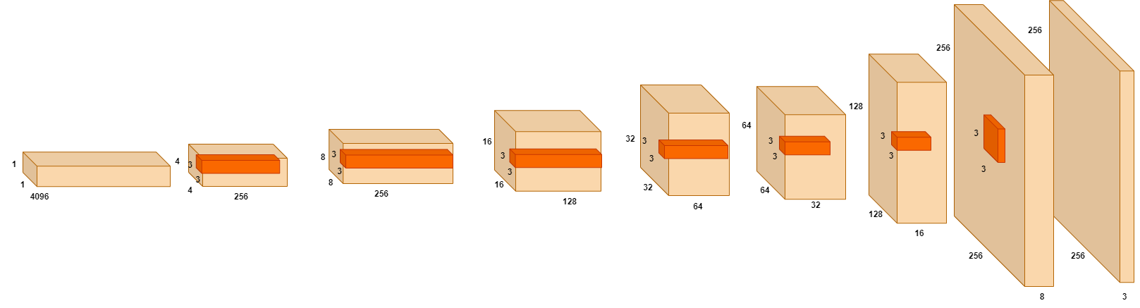
Нейросетевое решение

Slide 17
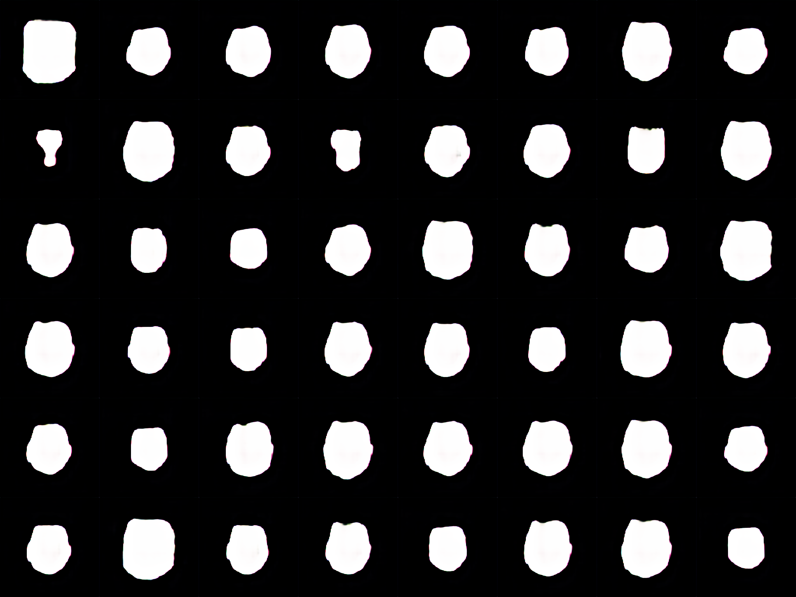
Результат нейросетевого решения

Slide 18
Заключение
Оба рассмотренных метода показали хороший результат, и могут быть использованы для последующего синтеза гистологических изображений. Нейросетевой подход показал более гибкие результаты по сравнению с SSMs. В SSMs отклонение от средней формы почти всегда незначительно. Но SSMs работает горазо быстрее, чем нейросеть. Также большим плюсом SSMs является интерпретируемость результатов, что нельзя сказать про генеративносостязательные сети и нейронные сети в целом.

Slide 19
Спасибо за внимание!

